Slide 1
2
UNITÀ
Propaganda e Olocausto
Quando la comunicazione diventa violenta

Slide 2
Propaganda e Olocausto
Antisemitismo
Con la parola antisemitismo intendiamo, letteralmente, il pregiudizio e l’odio nei confronti del popolo ebraico. L’Olocausto rappresenta l’esempio più estremo di antisemitismo nella storia dell՚umanità: attuato tra il 1933 e il 1945 dai nazisti e dai loro collaboratori, l’Olocausto consistette nella persecuzione e nello sterminio degli Ebrei europei.

Slide 3
Propaganda e Olocausto
Come è stato possibile che centinaia di migliaia di persone comuni abbiano partecipato al folle progetto di perseguitare e sterminare la minoranza ebraica di tutta Europa?
Per rispondere è necessario esaminare il ruolo cruciale che la propaganda antisemita ebbe, in quegli anni, nella Germania nazista e nell’Italia
fascista.

Slide 4
Propaganda e Olocausto
I Protocolli degli Anziani di Sion
«Se mai è esistita un’opera in grado di generare odio di massa, i Protocolli di Sion sono quell’opera... Questo libro contiene solo bugie e calunnie».
Elie Wiesel, Premio Nobel per la Pace.
I Protocolli sono un testo di pura fantasia, scritto di proposito con l’intento di addossare agli Ebrei la colpa di tutta una serie di problemi. Questo libro documenterebbe la cospirazione degli ebrei finalizzata a governare il mondo. In realtà, la cospirazione e i suoi supposti ideatori, gli ‟Anziani di Sion”, non sono mai esistiti.

Slide 5
Propaganda e Olocausto
I 24 capitoli del libro contengono la presunta trascrizione degli incontri dei capi della comunità ebraica, durante i quali gli Anziani di Sion avrebbero messo a punto i loro ‟piani segreti” per governare il mondo, controllando l՚economia e i media e scatenando guerre di religione.

Slide 6
Propaganda e Olocausto
La “bufala” dei Protocolli
Grazie a un՚inchiesta del London Times, già nel 1921 emerse che i Protocolli erano stati copiati da un satira politica francese che non riguardava affatto gli Ebrei.
Ricerche successive portarono alla luce che l՚opera si era ispirata anche a un capitolo del romanzo di Hermann Goedsche Biarritz (1868).

Slide 7
Propaganda e Olocausto
L’Era nazista
Alfred Rosenberg, ideologo del Partito Nazista, fece conoscere a Hitler i Protocolli negli anni Venti; il führer parlò di quest’opera in alcuni dei suoi primi discorsi politici.
Tra il 1919 e il 1939 il Partito pubblicò almeno 23 edizioni dei Protocolli. Inoltre, dopo il 1933, quando il Nazismo prese il potere in Germania, alcune scuole usarono questo testo per indottrinare gli studenti.

Slide 8
Propaganda e Olocausto
La truffa smascherata
Nel 1935, un tribunale svizzero dichiarò i Protocolli «diffamatori», «un chiaro falso» e «un cumulo di ridicole sciocchezze».
Il Senato Americano, nel 1964, fece circolare un rapporto che dichiarava i Protocolli un’opera di pura invenzione, del tutto priva di senso, criticando duramente coloro che ne divulgavano le idee.
Nel 1993, un tribunale russo condannò Pamyat, un՚organizzazione di estrema destra, per antisemitismo per aver pubblicato i Protocolli.

Slide 9
Propaganda e Olocausto
I Protocolli oggi
Nel 2004 il Dipartimento di Stato Americano ha stilato il Rapporto sull՚Antisemitismo Globale, dichiarando che «L’obiettivo dei [Protocolli è] chiaramente quello di incitare all՚odio contro gli Ebrei e contro Israele».
Al giorno d’oggi, negli USA e in Europa, i Protocolli vengono promossi e divulgati dai neonazisti, dai sostenitori della supremazia della razza bianca, e dai negazionisti. Libri basati sui Protocolli sono disponibili in tutto il mondo, persino nei Paesi dove gli Ebrei sono pochissimi, come il Giappone. Nonostante siano falsi, Internet ha reso facile usare i Protocolli come strumento dell’odio contro gli Ebrei: la rete ospita infatti centinaia di siti che fanno circolare, vendono o discutono questo testo.

Slide 10
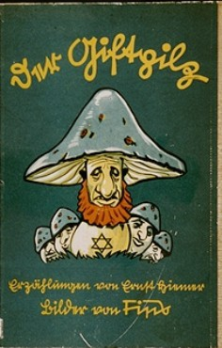
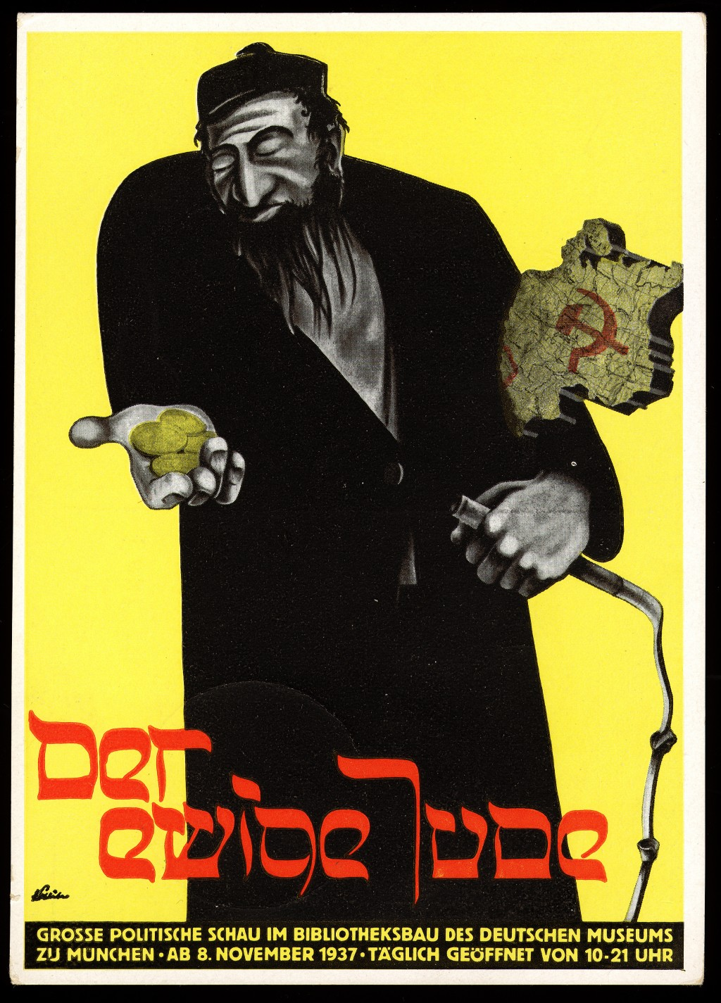
Propaganda e Olocausto
Immagini sull’antisemitismo

Slide 11
Propaganda e Olocausto
Immagini sull’antisemitismo… in Italia

